Slide 1

Лекция №10
https://github.com/IFMO-Android-2016/lesson10
О чем не рассказывали на прошлых лекциях

Slide 2
Что еще нужно знать об Android?
Фрагменты
Content Provider
Местоположение
Запрос пермиссий
Alarm Manager
Уведомления
Push (GCM)
Безопасность
Мультимедиа
Камера
Support библиотеки
Material дизайн
Анимация
Open GL
Система сборки
Инструменты
Тестирование
Публикация
Монетизация
Сбор статистики

Slide 3
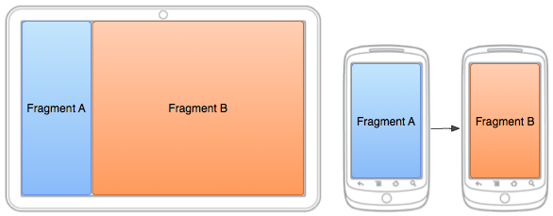
Фрагменты

Slide 4
Фрагменты
Фрагмент – модульный компонент со своим жизненным циклом, UI и логикой.
На практике большая часть UI делается во фрагментах, а в Activity остается только общие элементы (меню, App Bar и т.п.)
public class ArticleFragment extends Fragment {
public View onCreateView(LayoutInflater inflater,
ViewGroup container, Bundle savedInstanceState) {
View view = inflater.inflate(R.layout.article_view,
container, false);
// Инициализация UI
// ...
return view;
}

Slide 5
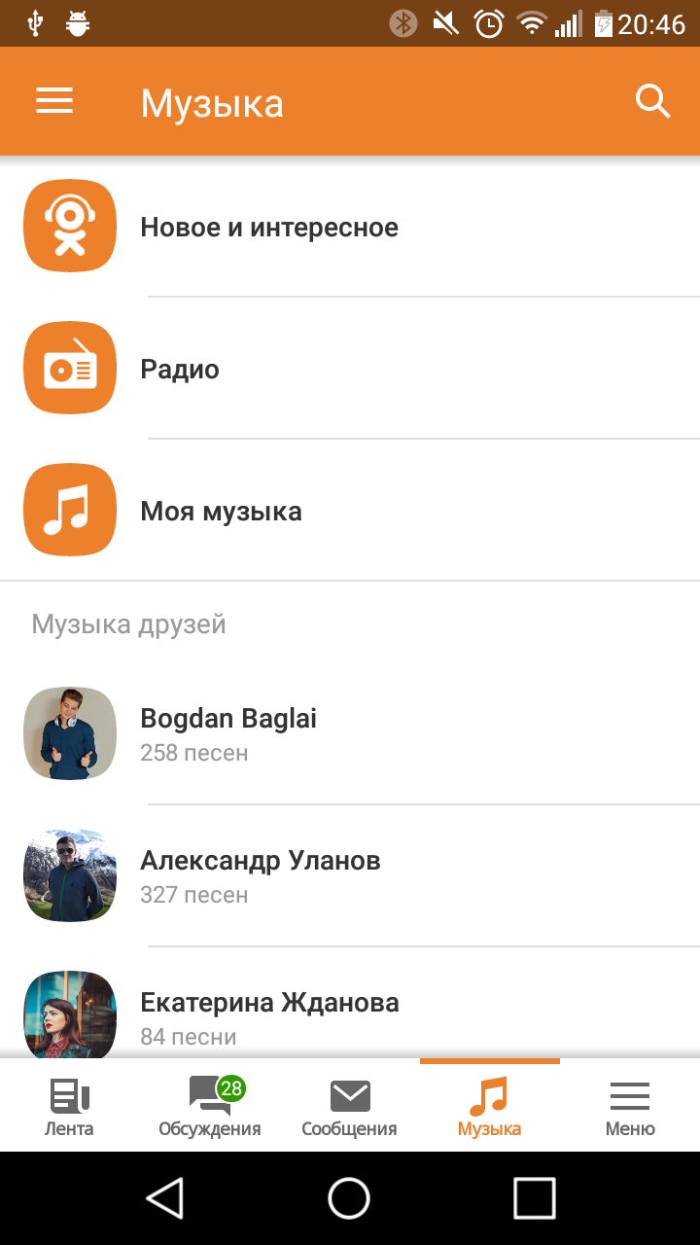
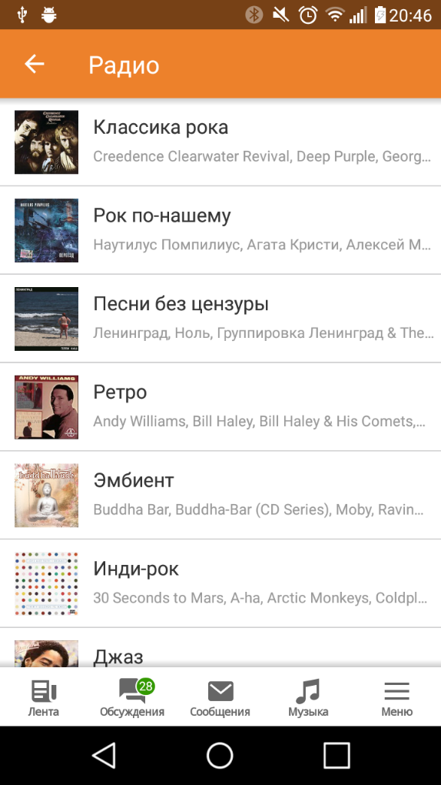
Фрагменты
Фрагменты особенно полезны при создании интерфейсов, адаптированных к планшетам.

Slide 6
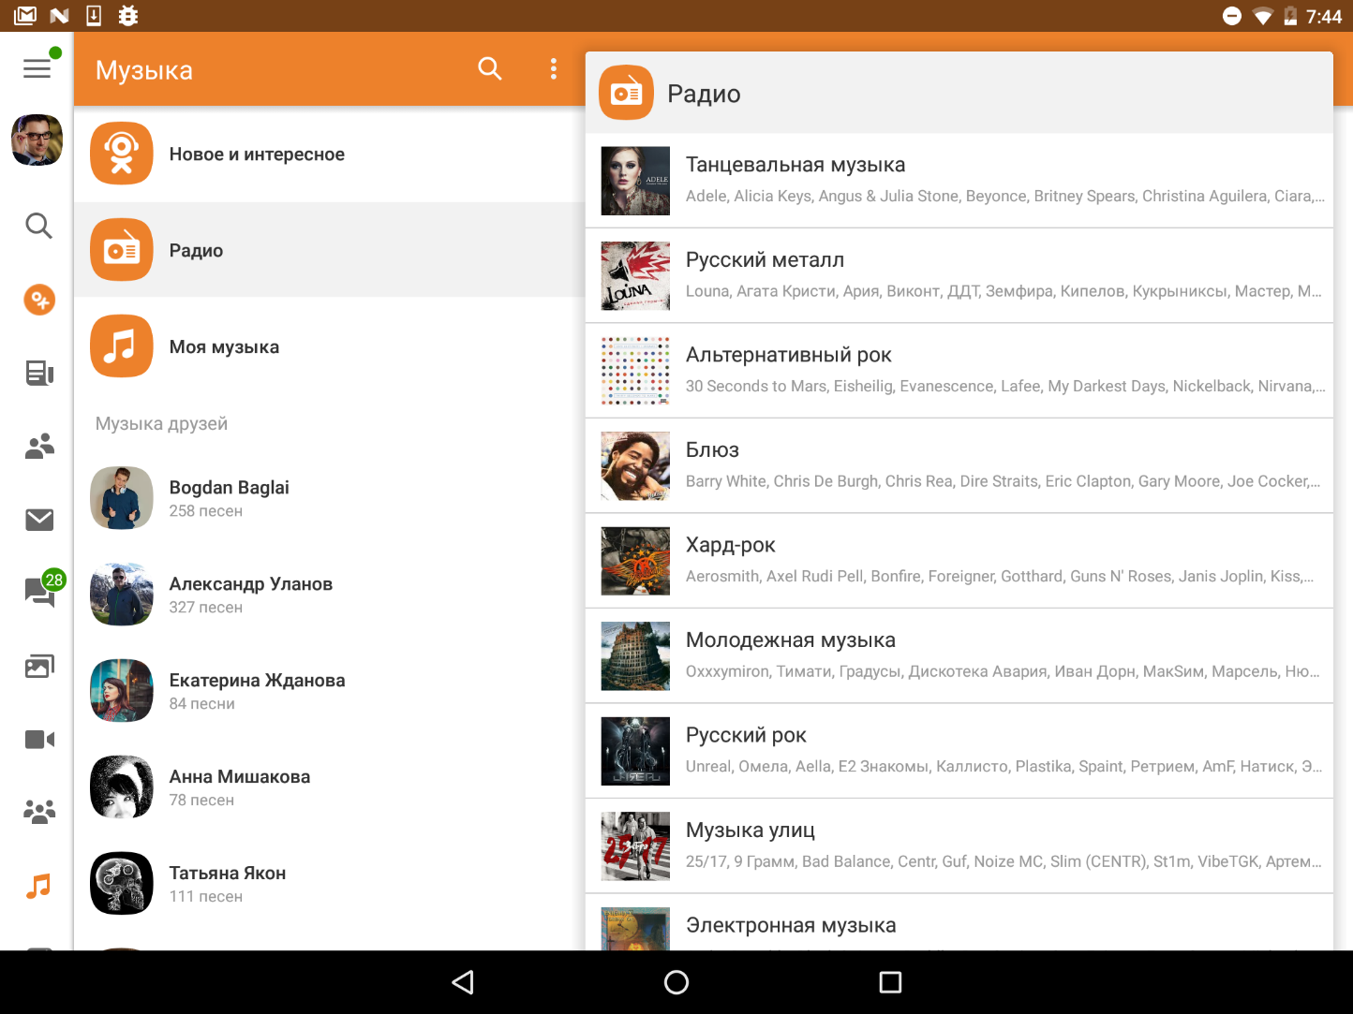
Фрагменты
Два фрагмента внутри одной активности:

Slide 7
Фрагменты
Класс android.app.Fragment появился в Android 3.0
Но использовать надо android.support.v4.app.Fragment
https://developer.android.com/training/basics/fragments/index.html

Slide 8

Broadcast
Receiver
Content Provider
Activity
Service

Slide 9
Content Provider
Content Provider управляет доступом к структурированному набору данных (обычно к БД на основе SQLite, но не только) и обеспечивает безопасность данных.
Позволяет реализовать модель, в которой код, предоставляющий данные выполняется в одном процессе, а код, использующий данные – в другом процессе (в т.ч. в другом приложении).
https://developer.android.com/guide/topics/providers/content-providers.html

Slide 10
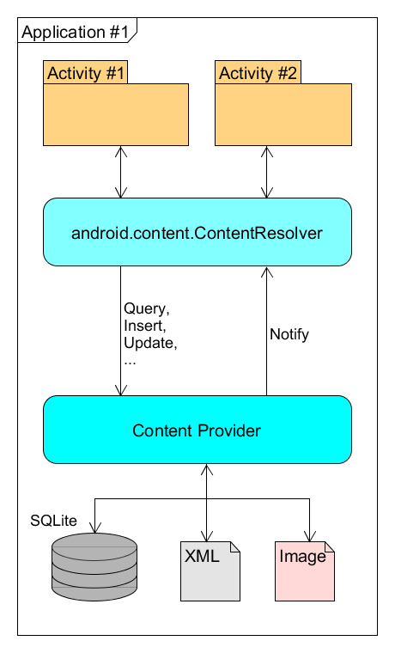
Content Provider

Slide 11
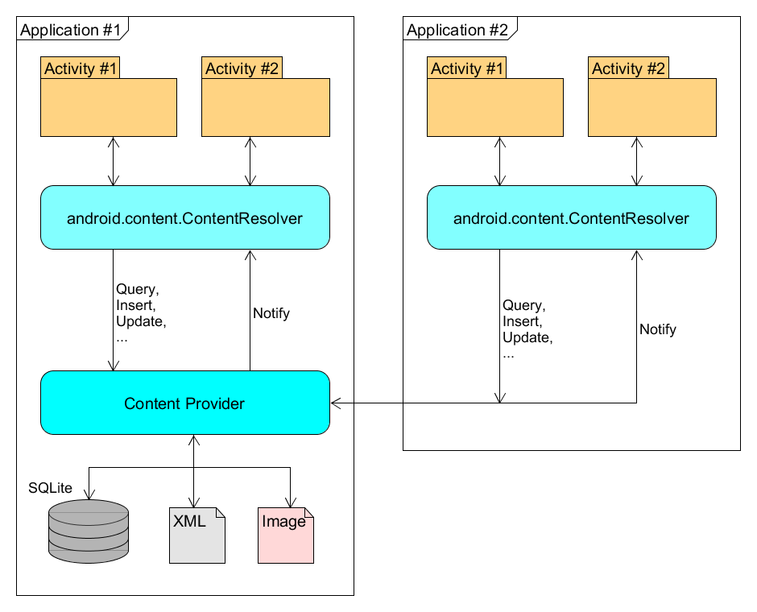
Content Provider

Slide 12
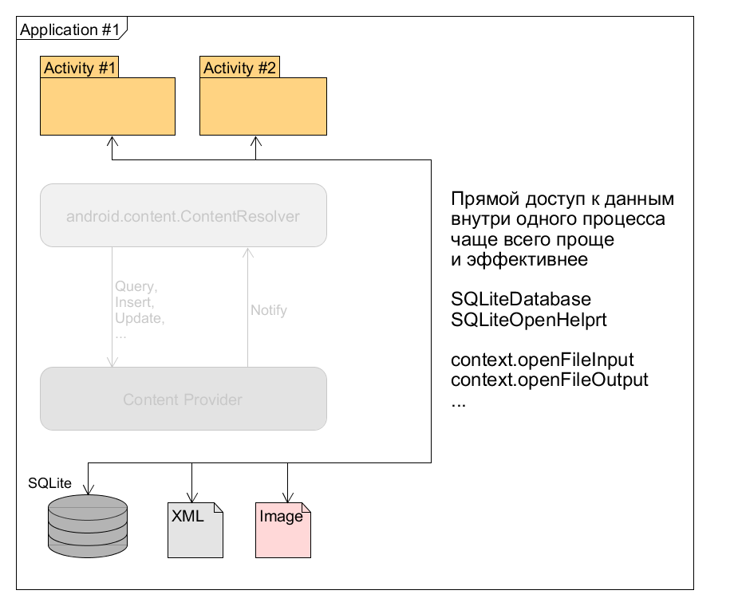
Content Provider

Slide 13
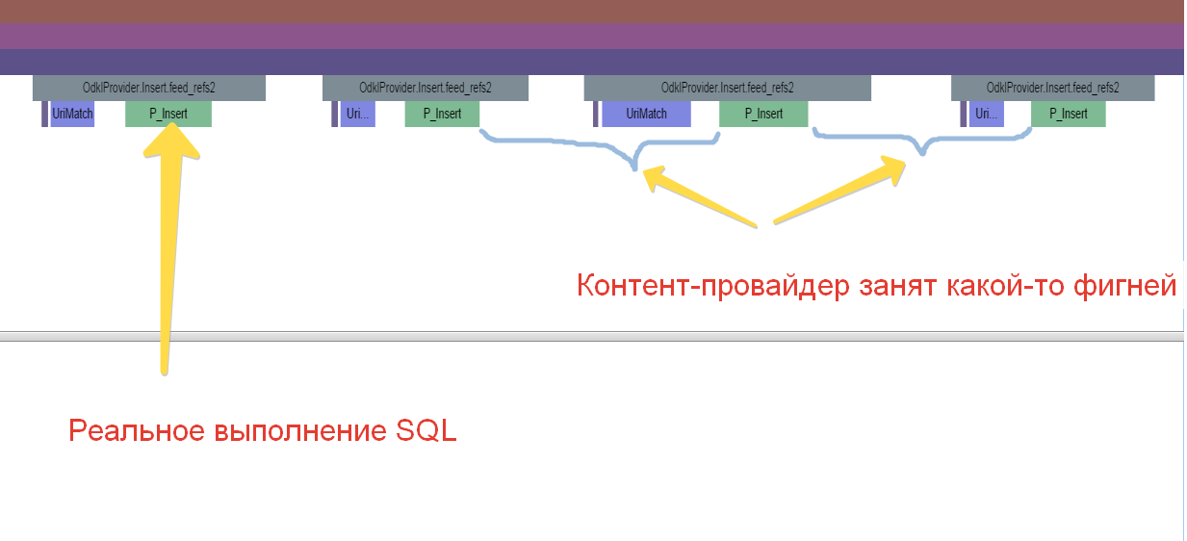
Content Provider
Использование Content Provider-а связано с
накладными расходами
* Скриншот из рабочей документации

Slide 14
Доступ к данным пользователя
Приложение может получить доступ к некоторым пользовательским данным при помощи стандартных системных Content Provider-ов.
Структура данных и способы доступа описаны в контрактах (android.provider.*)
Приложение выступает в роли клиента Content Provider-а, может получать и записывать данные при помощи ContentResolver

Slide 15
Доступ к данным пользователя
ContactsContract – записная книжка телефона:
Список контактов
Номера телефонов (поиск по номеру)
E-mail адреса
Дни рождения
Привязка контактов к социальным сетям и мессенджерам,
Синхронизация контактов с «облаком»
https://developer.android.com/guide/topics/providers/contacts-provider.html

Slide 16
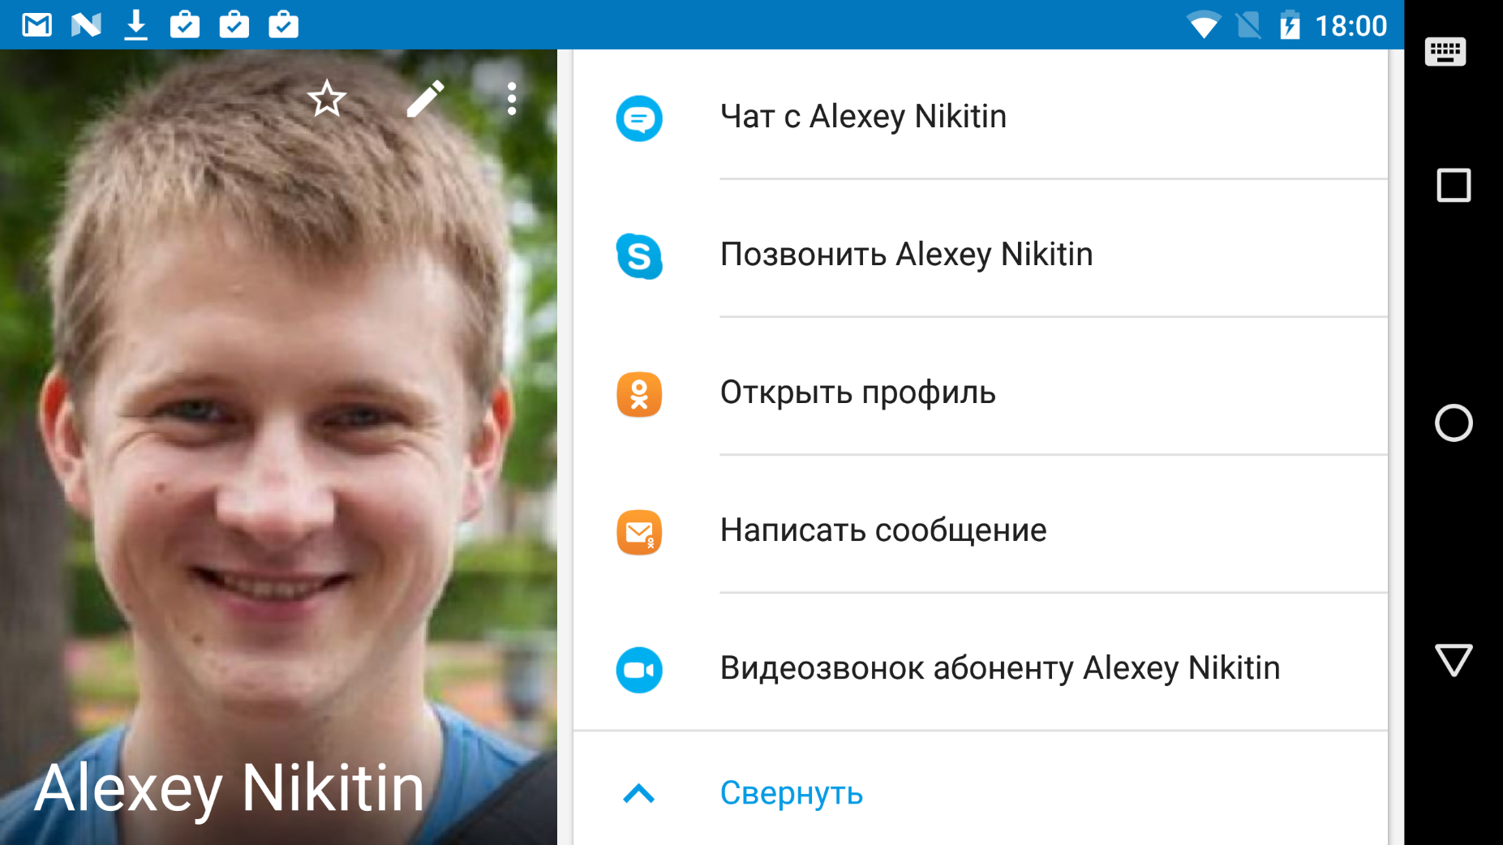
Синхронизация контактов
Приложения могут встраиваться в записную книжку телефона
при помощи системного провайдера контактов

Slide 17
Доступ к данным пользователя
CalendarContract
Календарь: события, встречи, напоминания
Доступ к данным Google Calendar, Exchange
https://developer.android.com/guide/topics/providers/calendar-provider.html
CallLog – история звонков
Telephony – SMS (можно только посмотреть, не отправить)

Slide 18
Доступ к данным пользователя
MediaStore – коллекции медиа данных
Изображения
Видео
Музыка
Автоматически сканирует External Storage, находит новые медиа файлы и добавляет в коллекцию.
*См. лекцию №8 о доступе к медиа файлам

Slide 19
External Storage
Общие файлы:
/sdcard/
Music/
Pictures/
Ringtones/
Download/
…
Context.getExternalFilesDir(
Environment.DIRECTORY_XXX)

Slide 20
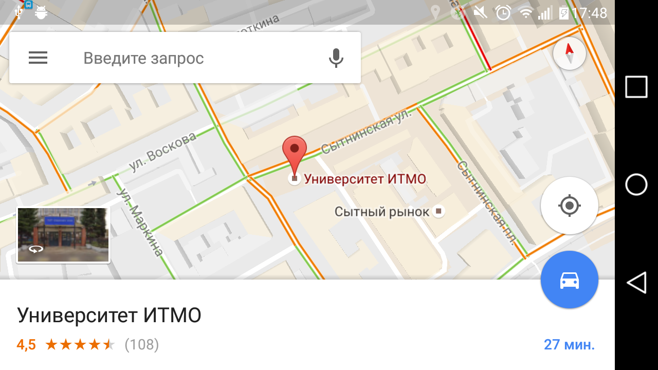
Местоположение

Slide 21
Местоположение
Навигационные спутники: GPS
А также ГЛОНАСС, 北斗卫星导航系统 (BeiDu, BDS), Galileo – прозрачно при наличии поддержки в чипсете
Мобильные сети – используя информацию о ближайших «вышках» и мощности сигнала, можно грубо определить местоположение
Wi-Fi – «глобальная» база данных о положении постоянных точек доступа.

Slide 22
Местоположение
Способы определения местоположения отличаются по следующим параметрам:
Точность
Скорость
Энергопотребление
Стоимость
Неправильное использование местоположения может привести к чрезмерному расходованию батареи

Slide 23
Местоположение
Android Framework Location API
(android.location.*)
Низкоуровневый системный framework для определения местоположения
Источники данных о местоположении:
GPS_PROVIDER – спутники
NETWORK_PROVIDER – мобильные сети и Wi-Fi
PASSIVE_PROVIDER – пассивный (рекомендуется)

Slide 24
Местоположение
Google Play Services Location API
(FusedLocationProviderApi)
Простой высокоуровневый framework, в котором реализованы оптимальные стратегии определения местоположения

Slide 25

Support Library

Slide 26
Support Library
android.support.*
Официальный набор библиотек от Google в дополнение к Android SDK
Поддержка новых фич Android SDK на старых версиях Android
Стандартные UI элементы и стили, широко используемые в приложениях
Просто полезные утилиты

Slide 27
Support Library
Поддержка старых версий Android
Обычный код:
Код с Support Library:
if (Build.VERSION.SDK_INT >=
Build.VERSION_CODES.LOLLIPOP) {
view.setElevation(5.0f);
}
import android.support.v4.view.ViewCompat;
ViewCompat.setElevation(view, 5.0f);

Slide 28
Support Library
Замена стандартных классов из Android SDK на более новую реализацию без старых багов:
android.app.Loader →
android.support.v4.app.Loader
android.app.Fragment →
android.support.v4.app.Fragment
Всегда лучше использовать аналогичный класс из Support Library – он будет поддерживаться и постоянно обновляться вместе с приложением.

Slide 29
Support Annotations
Аннотации для Android кода:
com.android.support:annotations
Делают код более читаемым
Уменьшают количество ошибок
Поддерживаются инструментами разработки (Android Studio) и сборки
НЕ влияют на выполнение кода

Slide 30
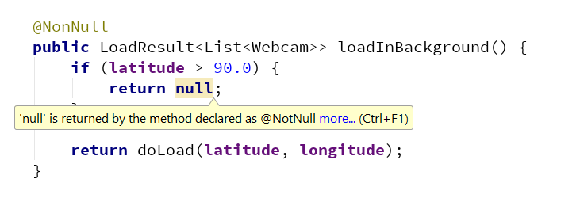
Support Annotations
@NonNull
@Nullable
Nullness проверки позволяют предотвратить NullPointerException и уменьшить количество явных проверок в коде.

Slide 31
Support Annotations
@IntDef
@StringDef
Определяет набор значений внутри типов int и String
Простая и быстрая замена enum
Валидация во время сборки

Slide 32
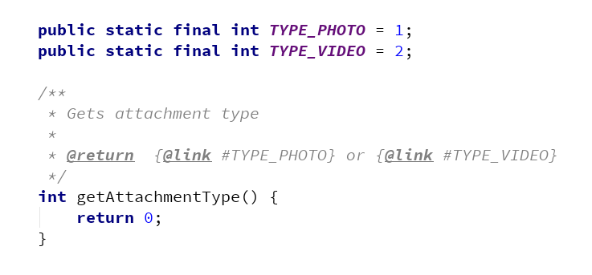
Support Annotations
Документируем возможные возвращаемые значения…

Slide 33
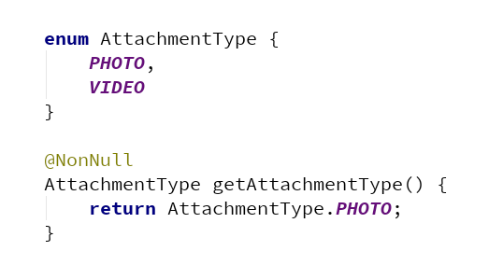
Support Annotations
В Java обычно используют enum, но это добавляет нам один лишний класс и создание всех значений в памяти…

Slide 34
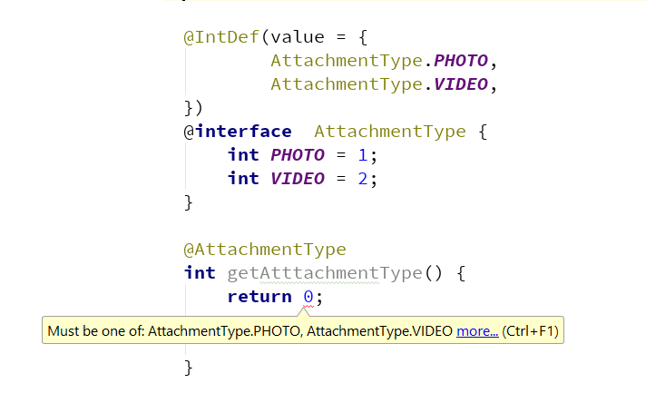
Support Annotations
А с @IntDef аннотацией никаких издержек!

Slide 35
Support Annotations
@CheckResult
@Keep
@ColorInt
@IntRange
@AnyThread
@WorkerThread
@ArrayRes
@VisibleForTesting
@UiThread
@ColorRes
@CallSuper
@RequiresPermission
@Px
@StringRes

Slide 36
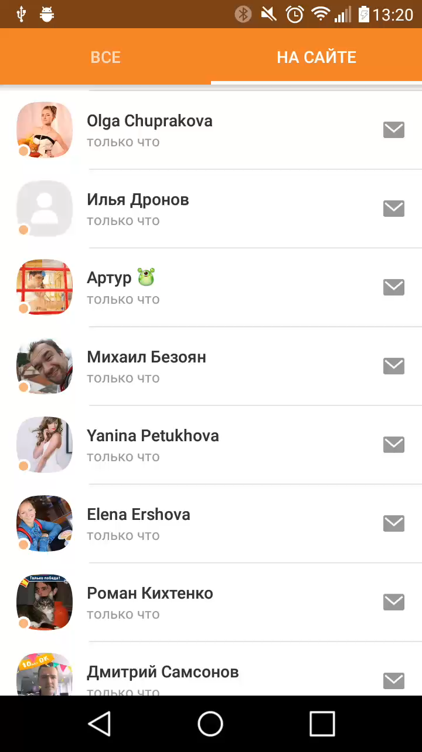
Support Library
Класс:
RecyclerView
Зависимость:
сom.android.support:recycler-v7

Slide 37

Support Library
Класс:
DrawerLayout
Зависимость:
com.android.support:support-core-ui

Slide 38
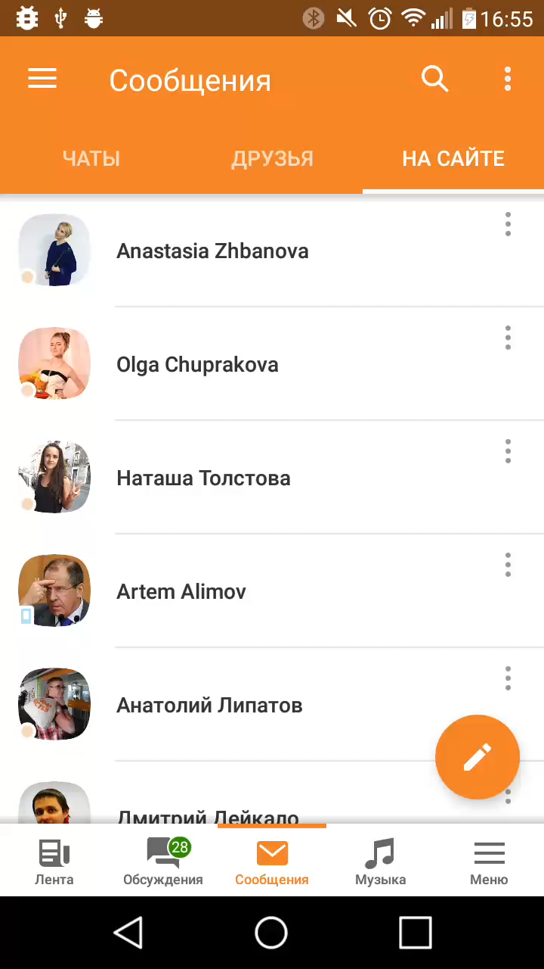
Support Library
Класс:
SwipeRefreshLayout
Зависимость:
com.android.support:support-core-ui

Slide 39

Support Library
Класс:
FloatingActionButton
Зависимость:
com.android.support:design

Slide 40
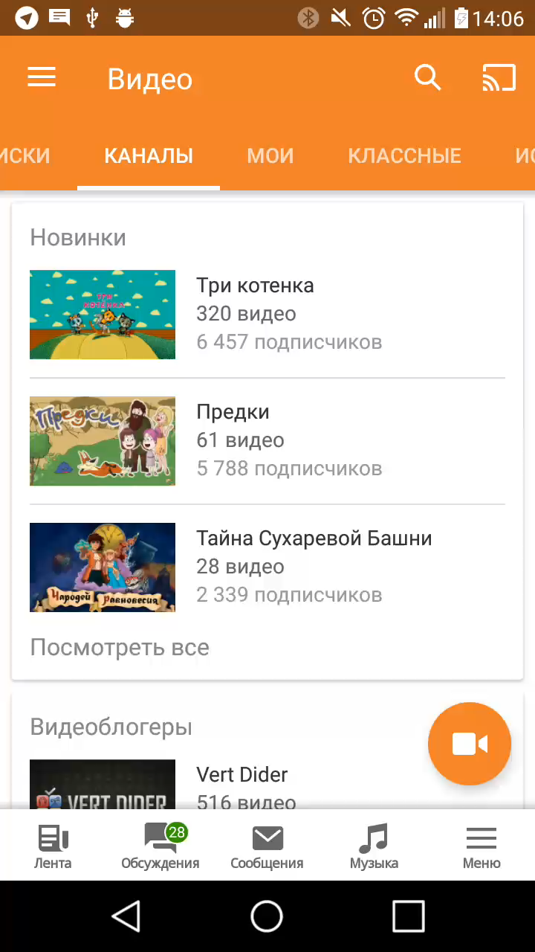
Support Library
Класс:
CoordinatorLayout
AppBarLayout
*.Behavior
и др.
Зависимость:
com.android.support:design

Slide 41
Количество методов
До Android 5.0 использовалась виртуальная машина Dalvik с ограничением в 65535 методов на один dex-файл.
Считаются все методы вашего кода и методы всех библиотек, которые вы используете
Начиная с Android 5.0 используется виртуальная машина Art, у которой нет такого ограничения
50% пользователей все еще используют Android 4.x

Slide 42


Slide 43
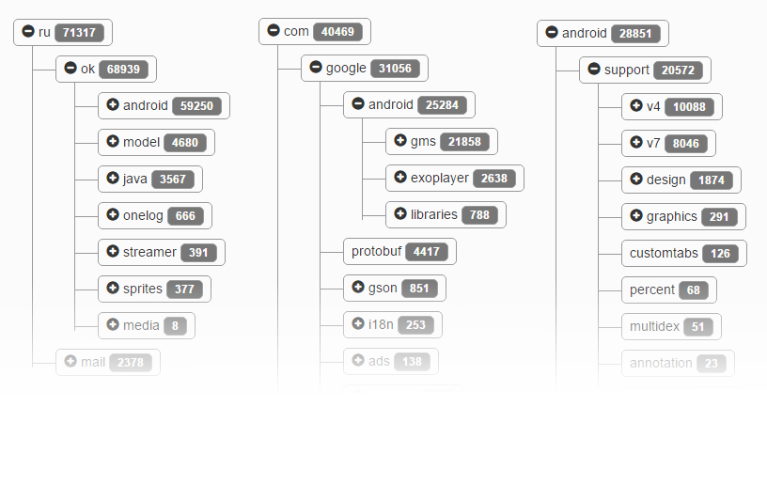
Считаем методы
Приложение «Одноклассники»: 155к методов

Slide 44
Support Library
MultiDex
Подменяет загрузчик классов приложения для загрузки кода из нескольких dex файлов
Зависимость:
com.android.support:multidex
+ Решает проблему ограничения на 65к методов
– Сильно тормозит при старте приложения

Slide 45
В следующий раз Алексей Никитин расскажет о разных инструментах разработки, помогающих разрабатывать и отлаживать Android приложения
(Возможно, самая полезная лекция)

